Slide 1
Andrés Marzal de Sax

Slide 4
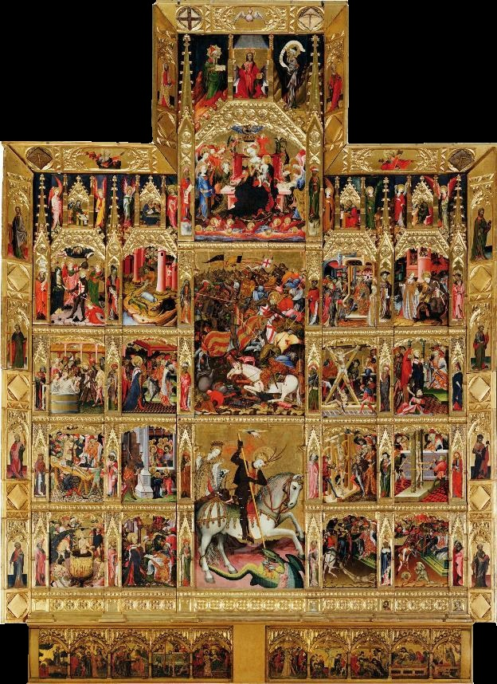
1400. Andrés Marzal de Sax. Retablo de San Jorge. Victoria and Albert Museum, Londres.
Este gran retablo es un buen ejemplo de la escuela valenciana del gótico internacional del primer cuarto del siglo XV. Tradicionalmente se le atribuía al pintor alemán afincado en Valencia, Andrés Marzal de Sax (o Marçal de Sas) aunque esta atribución sigue siendo objeto de debate y lleva a llamar con más cautela al artista responsable de esta obra 'Maestro del Centenar' según la procedencia del retablo probablemente ejecutado para la capilla de la Cofradía del Centenar de la Ploma. El retablo ilustra la leyenda de San Jorge, un santo guerrero cristiano, que se dice que vivió a finales del siglo III. Está compuesto por 3 paneles centrales superpuestos coronados por el Espíritu Santo y Cristo entronizado flanqueado por dos profetas. A cada lado se representan 10 escenas de la vida del santo, que combinan dos ciclos narrativos diferentes: la victoria de San Jorge contra el dragón y el martirio del santo, mientras que el panel de la predela ilustra 10 escenas de la pasión de Cristo.

Slide 5
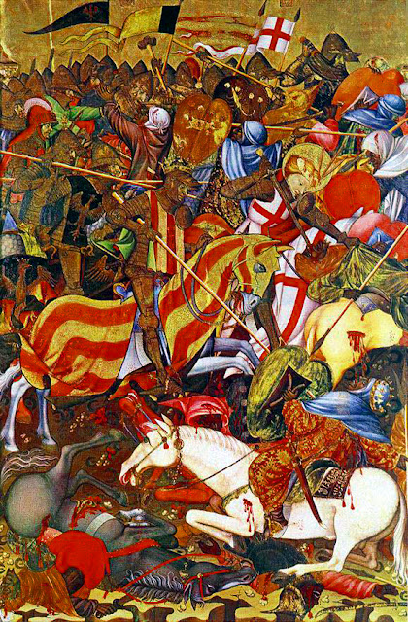
1400. Andrés Marzal de Sax. Retablo de San Jorge, detalle. Victoria and Albert Museum, Londres.

Slide 6
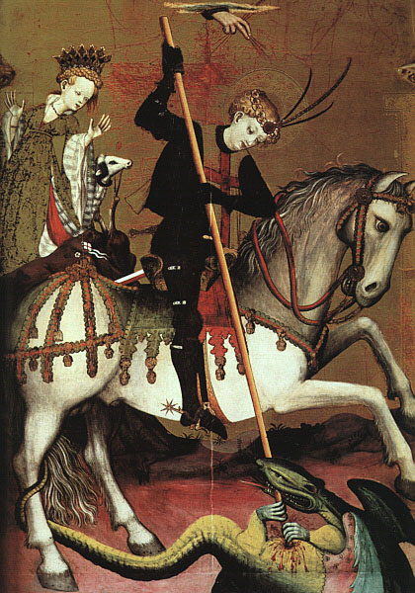
1400. Andrés Marzal de Sax. Retablo de San Jorge, detalle. Victoria and Albert Museum, Londres.

Slide 7
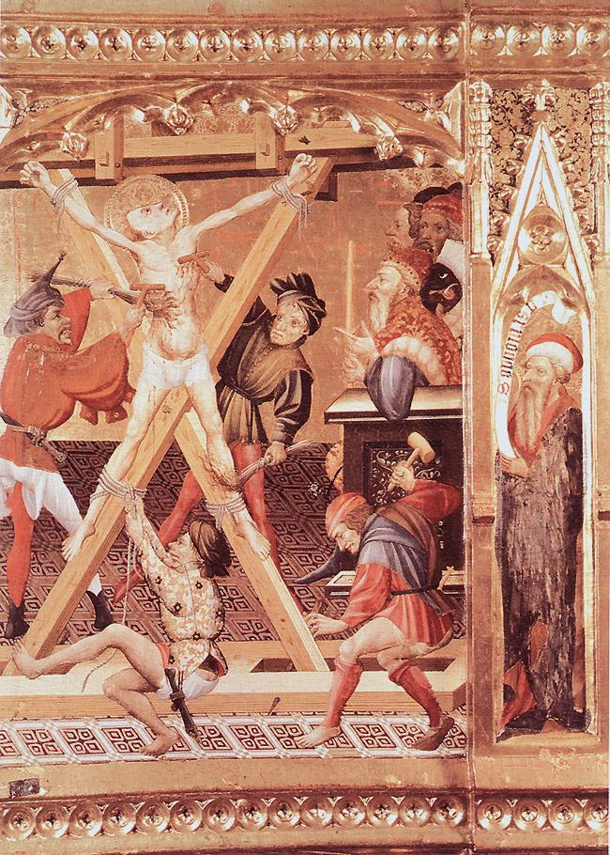
1400. Andrés Marzal de Sax. Retablo de San Jorge, detalle. Victoria and Albert Museum, Londres.

Slide 9
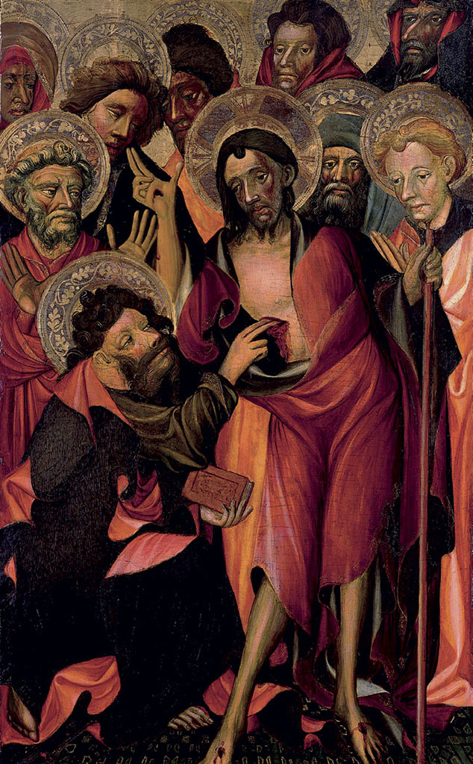
Andrés Marzal de Sax. La incredulidad de Santo Tomás. Catedral de Valencia.

